Slide 1


Pré-Soutenance du Projet de Fin d’Etudes
Etude des performances d’utilisation des FPGA dans les unités de contrôle électroniques ECUs
Encadré par :
Supervisé par :
Présenté le 27 juin 2022 par :
Mr. BABAOUI Mohamed
Mme. EL ALAMI Nora
EL HIMRI Houssam
KHEDROUF Omar
Année universitaire
2021/2022

Slide 2
Plan
I
Contexte général du projet
II
Présentation de la solution
III
Model-Based Design
IV
Développement et test de la solution
V
Conclusion et perspectives
2

Slide 3
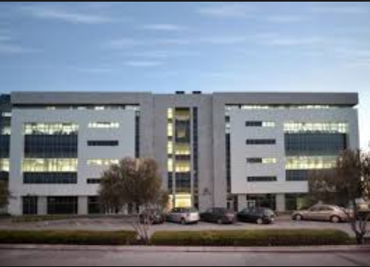





Contexte général du projet
Présentation de la solution
MBD
Développement et test de la solution
Conclusion et perspectives
Organisme d’acceuil
Effectif :2400 collaborateurs
Création : 1982
Au Maroc : 2014
Equipe d’acceuil
Contexte et problématique
Objectif
Objectifs
Objectif
Objectif
Road map et plannification
Clients : Stellantis ,Thales, Airbus
2,9 Mrd€ en 2018
3

Slide 4
Contexte général du projet
Présentation de la solution
MBD
Développement et test de la solution
Conclusion et perspectives
Département MBSE
Organisme d’acceuil
Equipe d’acceuil
Ingénierie Système
Systèmes intelligents
Contexte et problématique
Modélisation
Qualité et SDF
Mécatronique
Après-vente
Objectifs
Ingénierie
des exigences
Qualité Mécatronique
Schéma APV
V&V
Road map et plannification
Conc.fonc. Véhicule
Qualité IGS
DOCTEC
CdD Mécatronique
Profil de mission
COMREPA
Qualité
Conc.Fonct. Organe
Méthodes et ATN2
SDF DCHM
Dév.Outils et BDD
DOCINFO
SDF
Logistique et Supply chain
ATN1
4

Slide 5
Contexte général du projet
Présentation de la solution
MBD
Développement et test de la solution
Conclusion et perspectives
Organisme d’acceuil
Etude des performances d’utilisation des cartes FPGA dans les ECUs
EL HIMRI Houssam
KHEDROUF Omar
Equipe d’acceuil
Quoi
Contexte et problématique
Amélioration des performances du traitement des ECUs
Qui
Pourquoi
Objectifs
Road map et plannification
Road map et plannification
QQOQCP
Où
Comment
Utilisation de l’approche Model-Based Design pour le développement des fonctions ADAS par l’outil FPGA
Quand
Capgemini Engineering
Du 01 mars jusqu’à 25 juin
5

Slide 6
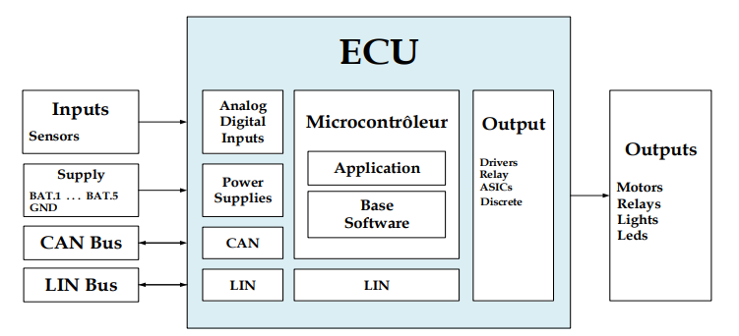

Contexte général du projet
Présentation de la solution
MBD
Développement et test de la solution
Conclusion et perspectives
Organisme d’acceuil
Architecture des ECUs basée sur FPGA
Equipe d’acceuil
Architecture des ECUs Classique
Flexibilité
Vitesse
Pouvoir faire des màj
Électroniques
Prolonger la durée de vie du véhicule
Parallélisme d’exécution
Contexte et problématique
Faible coût
Faible puissance et rendement
Retard au niveau du temps de réponse
Ne peuvent pas être reprogrammés
Architecture standardisée
Objectifs
Objectif
Road map et plannification
Coût élevé
6

Slide 7
Contexte général du projet
Présentation de la solution
MBD
Développement et test de la solution
Conclusion et perspectives
Organisme d’acceuil
Equipe d’acceuil
Contexte et problématique
Comment une FPGA peut améliorer les performances du véhicule ?
Objectifs
Objectif
Quelles sont les fonctions ADAS qui seront développées ?
Quelle est l’influence des FPGA sur chaque fonction étudiée ?
Road map et plannification
7

Slide 8
Contexte général du projet
Présentation de la solution
MBD
Développement et test de la solution
Conclusion et perspectives
Organisme d’acceuil
Equipe d’acceuil
Contexte et problématique
01
Avoir un système fiable et rapide
Objectifs
Objectif
02
Road map et plannification
Minimiser les coûts
03
Minimiser le temps de réponse
04
Sécuriser le système
8

Slide 9
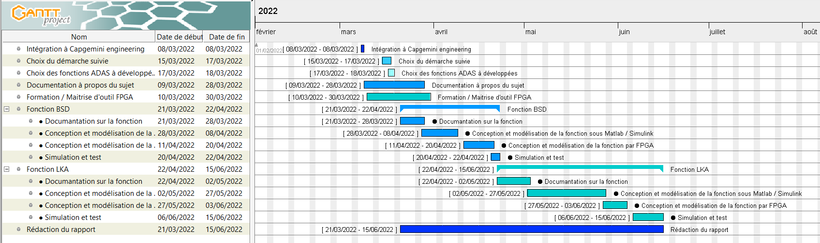
Contexte général du projet
Présentation de la solution
MBD
Développement et test de la solution
Conclusion et perspectives
Organisme d’acceuil
Organisme d’acceuil
Focalisation sur la valeur ajoutée par l’FPGA
04
05
Equipe d’acceuil
Conclusion sur l’éfficacité du FPGA
Contexte et problématique
Objectifs
03
Objectif
Tests et validation
Road map et plannification
02
Elaboration de la problématique du sujet
Développement des fonctions choisies par l’outil FPGA suivant l’approche MBD
01
9

Slide 10
Contexte général du projet
Présentation de la solution
MBD
Développement et test de la solution
Conclusion et perspectives
ADAS
FPGA
FPGA dans les ECUs
Abréviation
Définition
Types
ADAS
Principe
Niveaux
Objectif
10

Slide 11
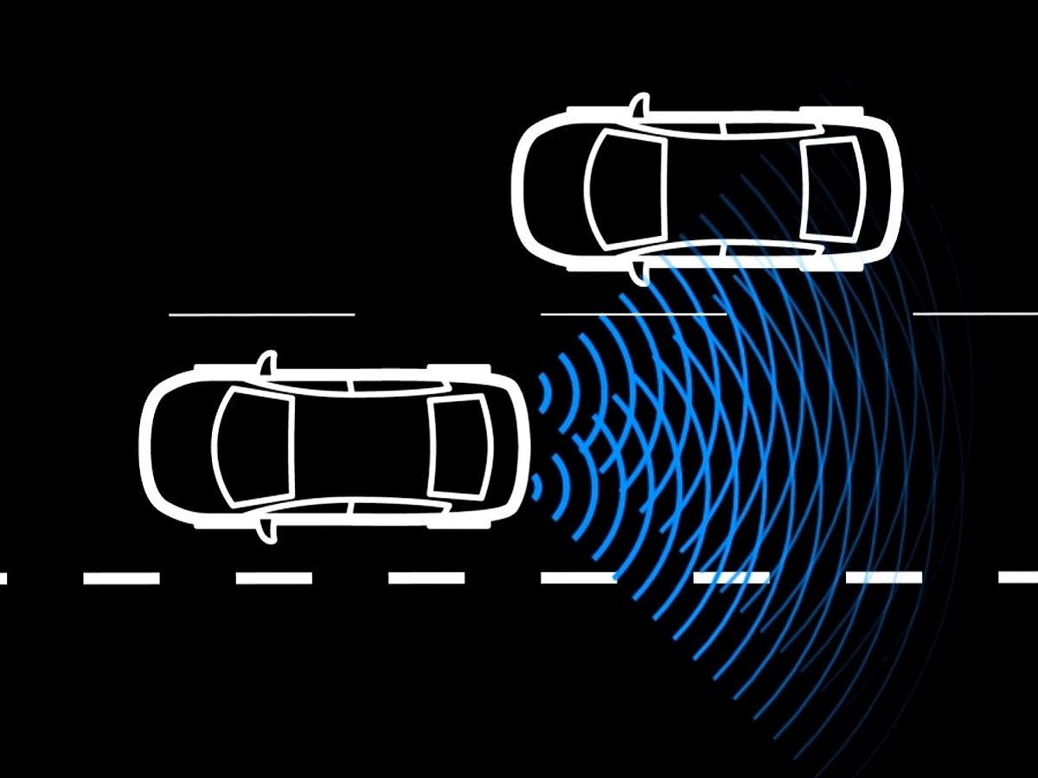
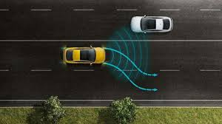
Contexte général du projet
Présentation de la solution
MBD
Développement et test de la solution
Conclusion et perspectives
ADAS
FPGA
Fonctions ADAS à développer
FPGA dans les ECUs
BSD
Détection des angles morts
LKA
Assistant de maintien de voie
11

Slide 12





Contexte général du projet
Présentation de la solution
MBD
Développement et test de la solution
Conclusion et perspectives
ADAS
FPGA
FPGA dans les ECUs
12

Slide 13
Contexte général du projet
Présentation de la solution
MBD
Développement et test de la solution
Conclusion et perspectives
ADAS
FPGA
ECUs développés à base des FPGA
FPGA dans les ECUs
SoC FPGA
+
Microprocesseur ARM
Programmation modulaire
Tests (Tests Bench)
--˃ Réduction du coût + Temps de réponse
--˃ Exécution des algorithmes complexes + parallélisme
--˃ ECUs à prix bas
13

Slide 14
Contexte général du projet
Présentation de la solution
MBD
Développement et test de la solution
Conclusion et perspectives
ADAS
Evolution des FPGA dans le marché
FPGA
FPGA dans les ECUs
$10B
$8.6B
$7.3B
$6B
2017
2018
2019
2020
14

Slide 15
Contexte général du projet
Présentation de la solution
MBD
Développement et test de la solution
Conclusion et perspectives
Définition
MBD vs SDLC
Modélisation
Génération du code
Implémentation
Réalisation
Tests in the loop
MBD
15

Slide 16
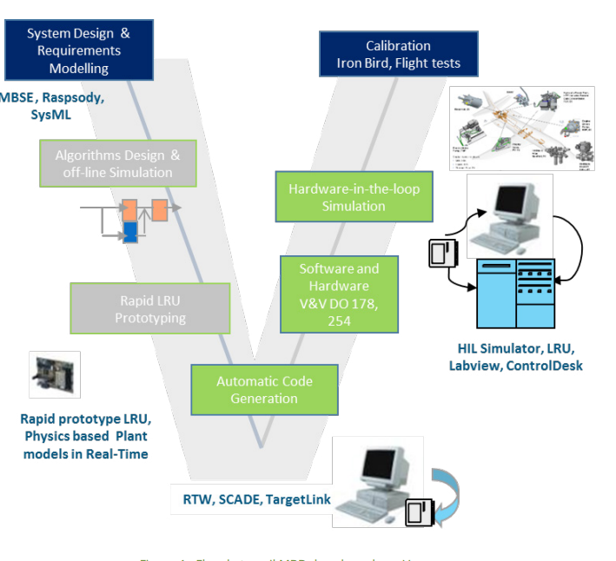
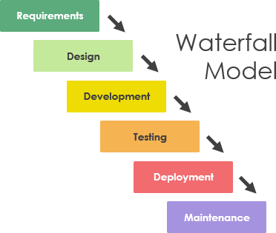
Contexte général du projet
Présentation de la solution
MBD
Développement et test de la solution
Conclusion et perspectives
Définition
MBD vs SDLC
MBD
SDLC
Tests in the loop
16

Slide 17
Contexte général du projet
Présentation de la solution
MBD
Développement et test de la solution
Conclusion et perspectives
Définition
MBD vs SDLC
Tests in the loop
MIL
SIL
PIL / FIL
HIL
Système en marche
Garantie du prototype
Temps gagné
17

Slide 18
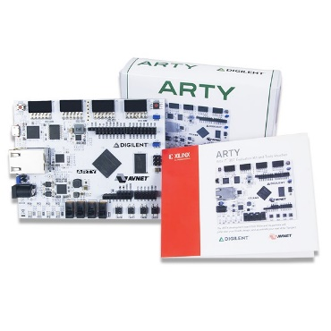


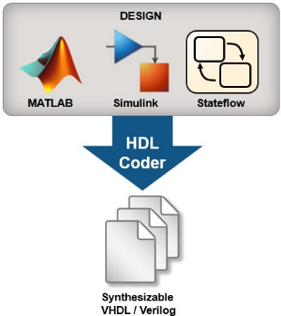
Contexte général du projet
Présentation de la solution
MBD
Développement et test de la solution
Conclusion et perspectives
Cycle de vie du projet
Modélisation
Génération du code
Exigences
(Cahier de charge)
Vérification + Validation
HIL
Implémentation
LKA
IN
Image
Conception / Modélisation
FIL
Implémentation
ADAS
OUT
Alerte sonore
MIL
SIL
Génération du code (HDL)
BSD
IN
Capteur ultrason
OUT
LED
18

Slide 19
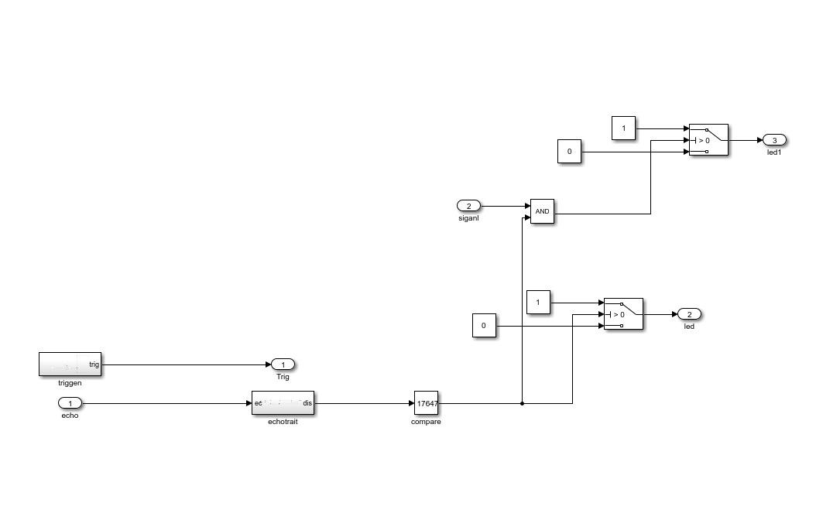
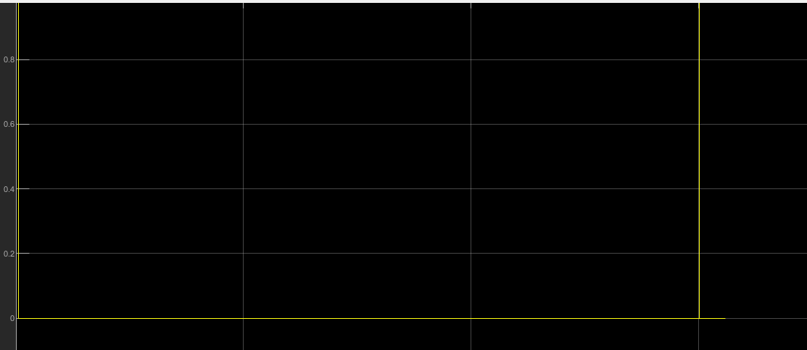
Contexte général du projet
Présentation de la solution
MBD
Développement et test de la solution
Conclusion et perspectives
Cycle de vie du projet
Fonction BSD
Modèle
Modélisation
Algorithme
Génération du code
Lecture de l'entrée écho
Implémentation
Acquisition d'entrée
Mesure de distance
Mesure de distance
BSD
BSD
BSD
Agir
Envoyer un message audio au conducteur
?
?
?
Comparer et Valider
Valider si il y a un vehicule
19

Slide 20

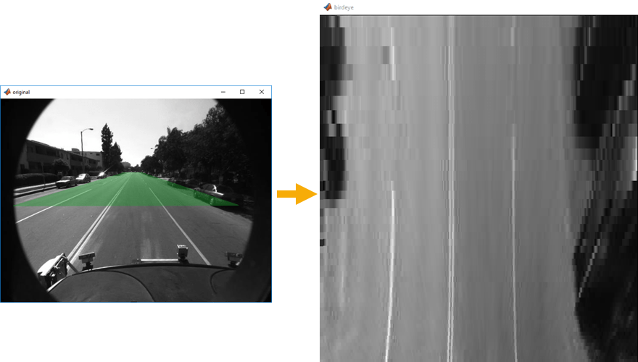
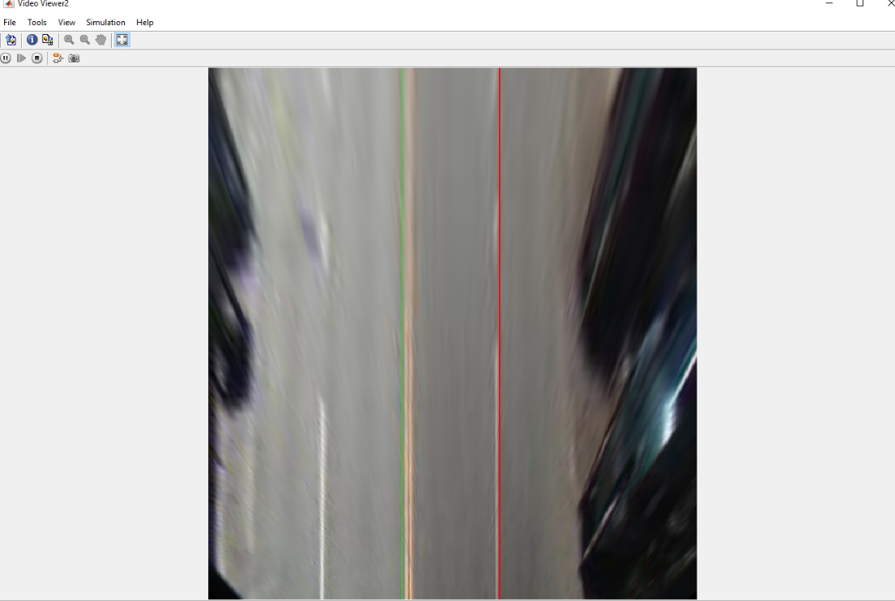
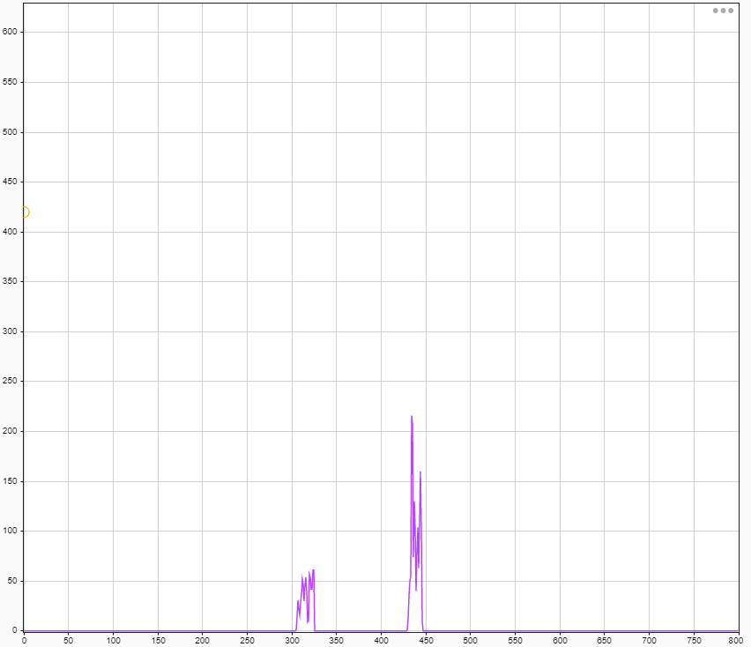
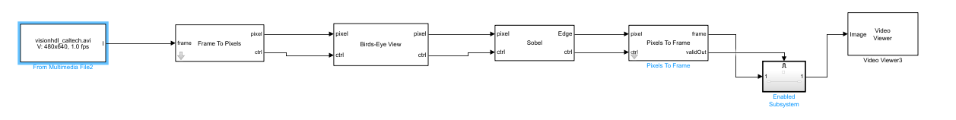
Présentation de la solution
MBD
Développement et test de la solution
Conclusion et perspectives
Modélisation
Fonction LKA
Algorithme
Modèle
Génération du code
Implémentation
HW
Sobel
Conersion
Bird-eye
Sobel
Aquisition
Conversion
Aquisition
Camera
VGA driver
Conversion d’image
Edge detection
L'acquisition des données
Convertit les signaux de la caméra au format VGA (Vsync, Hsync)
Convertir l’image via une matrice de transformation
Détecter le bord de l'image
SW
Détection
Comparer
Agir
Condition
Détecter les lignes
Sonore
20
Détecter des lignes grâce à un algorithme de géométrie
Si le véhicule est dans la bonne voie
Si la condition est satisfaite

Slide 21
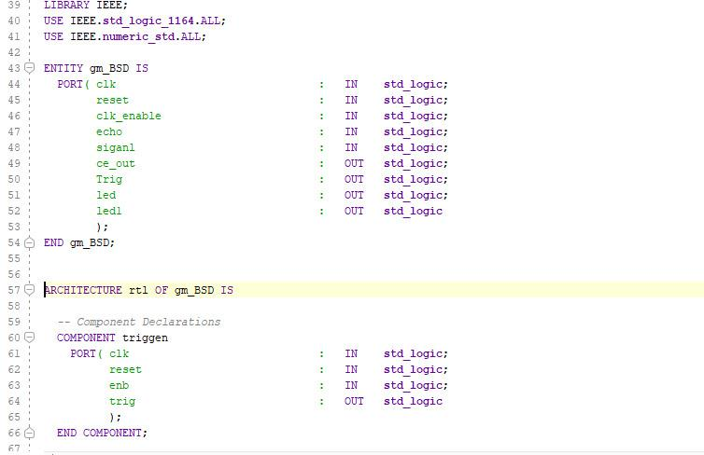
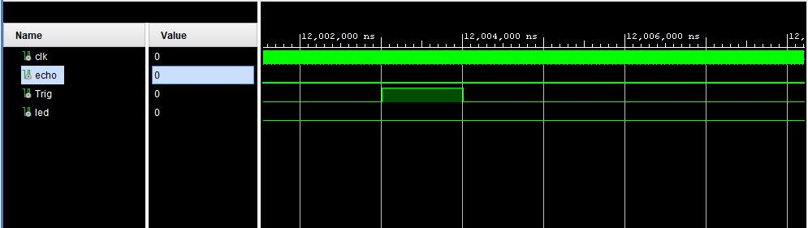
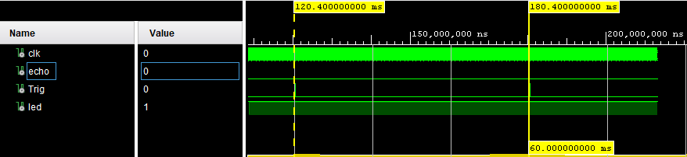
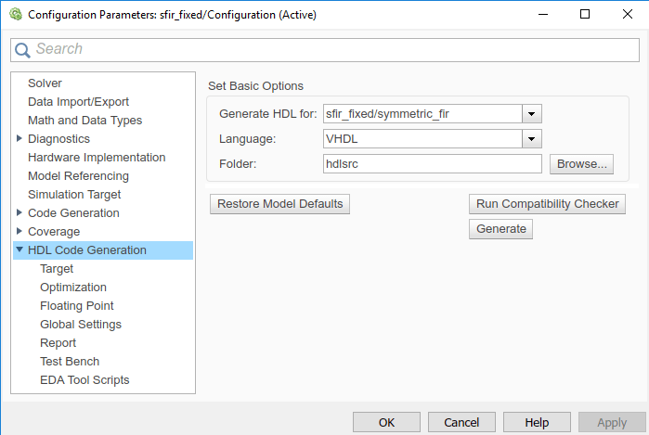
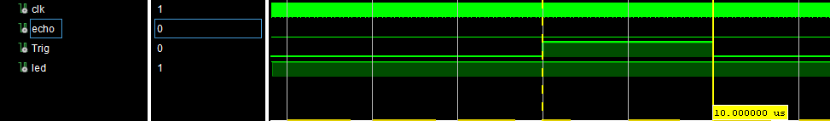
Contexte général du projet
Présentation de la solution
MBD
Développement et test de la solution
Conclusion et perspectives
Cycle de vie du projet
Fonction BSD
Modélisation
Génération du code
Implémentation
21

Slide 22
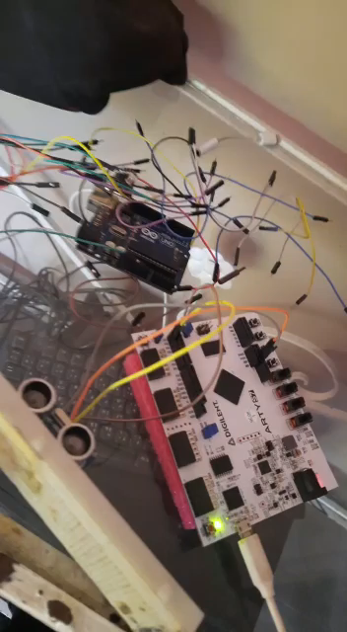
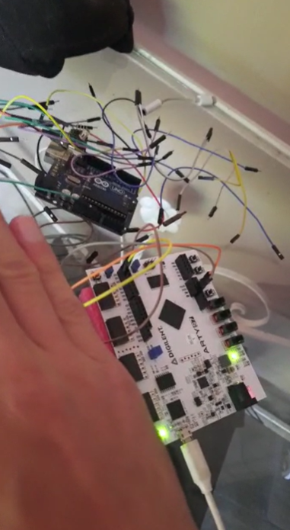
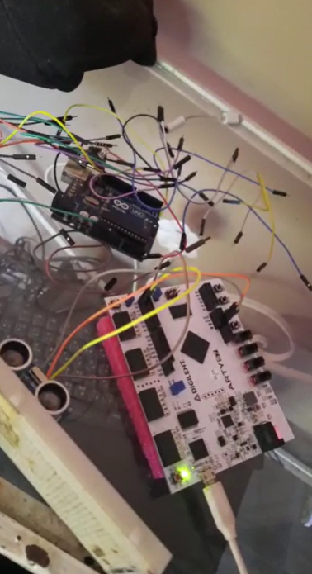
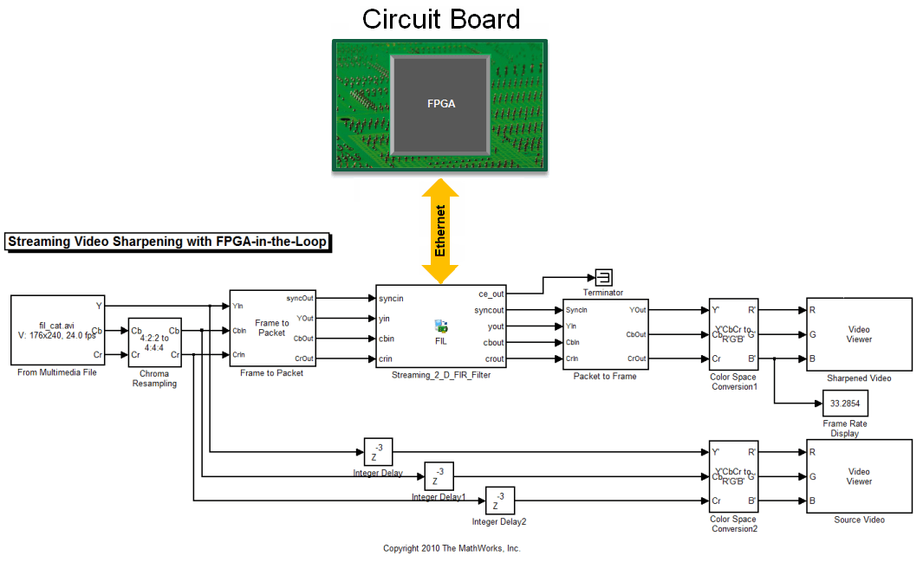
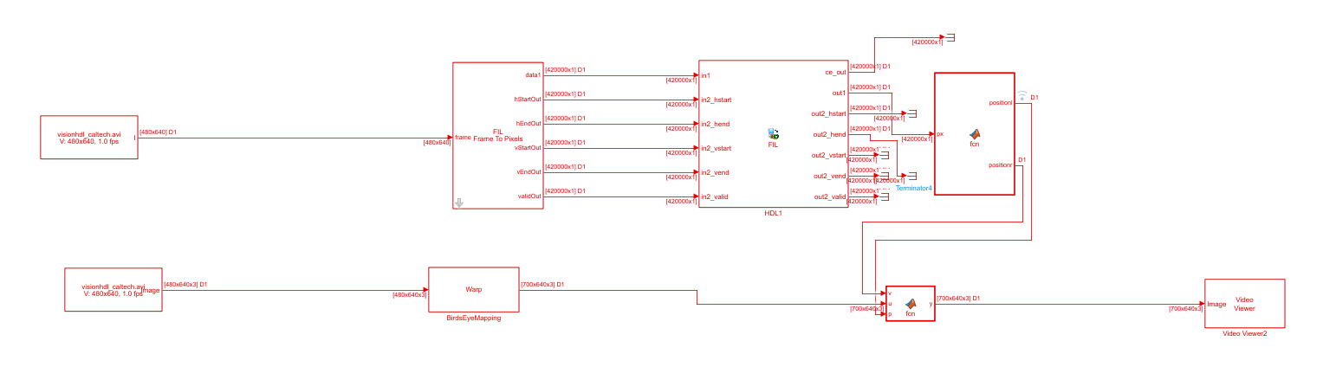
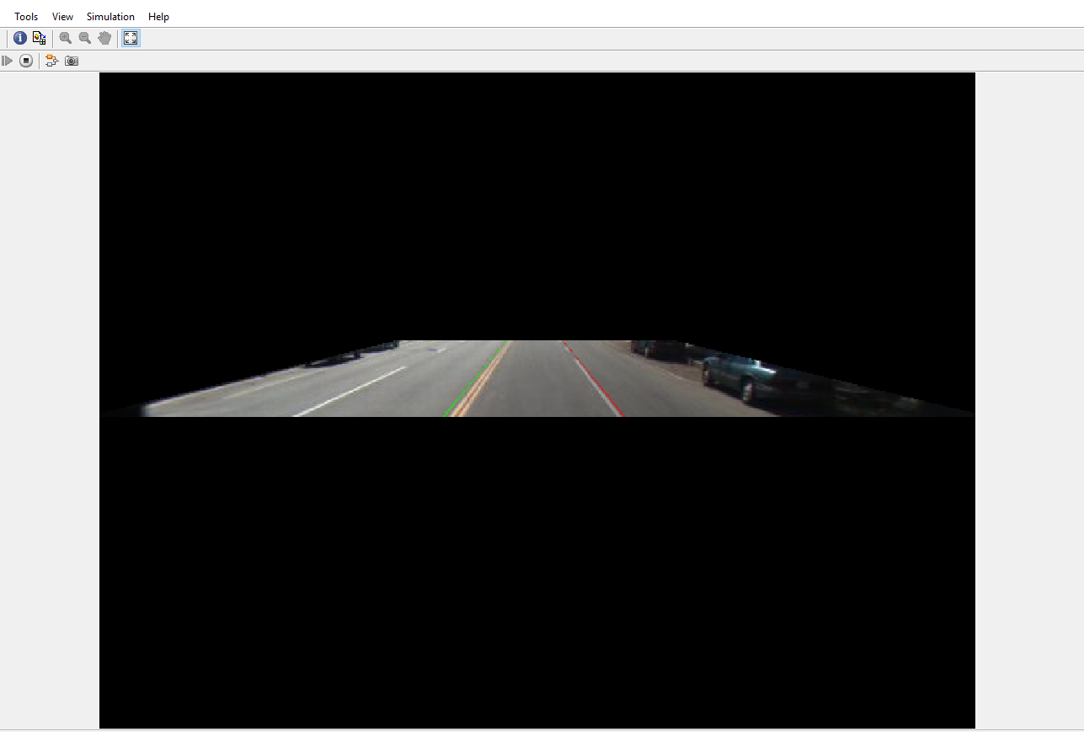
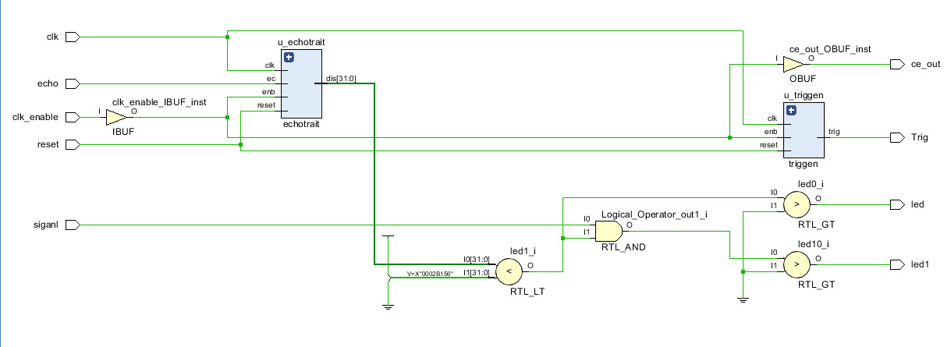
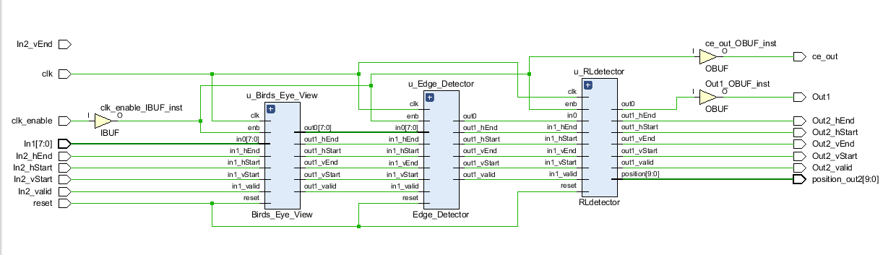
Contexte général du projet
Présentation de la solution
MBD
Développement et test de la solution
Conclusion et perspectives
Fonction LKA
FPGA in the loop
Cycle de vie du projet
Fonction BSD
Modélisation
Génération du code
Implémentation
22

Slide 23
Contexte général du projet
Présentation de la solution
MBD
Développement et test de la solution
Conclusion et perspectives
Conclusion
Valeurs ajoutées
Perspectives
Temps de réponse
Coût Diminué
Réutilisabilité
Flexibilité
23

Slide 24


Contexte général du projet
Présentation de la solution
MBD
Développement et test de la solution
Conclusion et perspectives
Conclusion
Perspectives
ACC
AEB
City park
24

Slide 25
Merci pour votre attention

